Slide 1
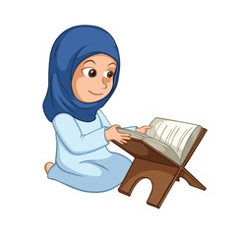


ALLAH İNANCI
5. SINIF 1. ÜNİTE
Ünite Konuları için tıklayınız

Slide 2
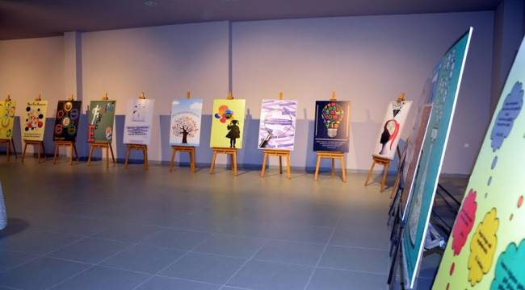
5.1.2. ALLAH (C. C.) YARADANDIR
Kazanım : 5.1.2. Allah’ın (C. C.) her şeyin yaratıcısı olduğunu fark eder.
Hiç resim sergisine gezmeye gittiniz mi?
Bu sergide dikkatinizi neler çekmektedir?

Slide 3
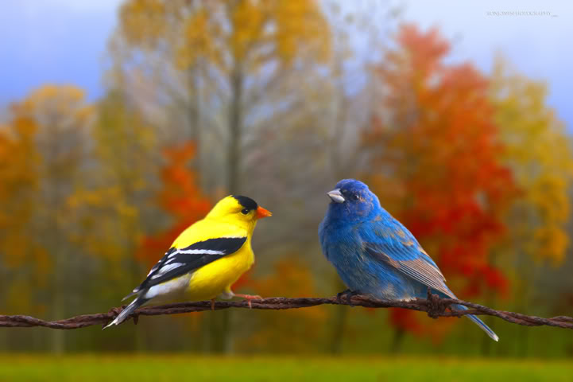

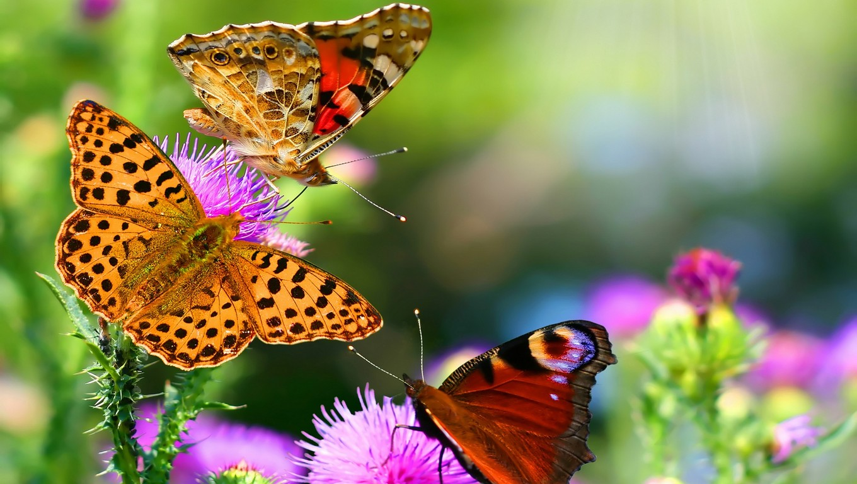
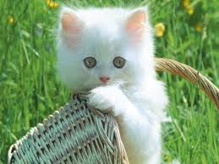
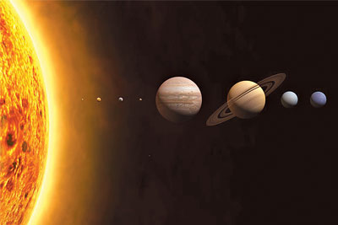

Slide 4
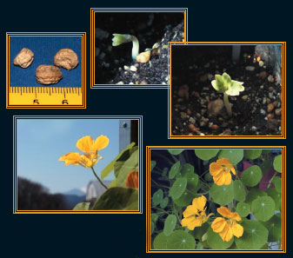
“Bütün bunlar nasıl var olmuştur?”
Güneş’in, Ay’ın, yıldızların, denizlerin, dağların, ağaçların, hayvanların ve tabii ki biz insanların mükemmel bir şekilde yaratıldığını görürüz. Sonra aklımıza şu sorular gelir:
“Evrendeki bu varlıklar kendi kendine var olabilir mi?”
Sorularına nasıl cevap verebiliriz?

Slide 5
Parçaya göre işaretleyelim
Evrene baktığımız zaman evrendeki her şeyin bir yaratıcısı olduğu sonucuna ulaşırız. İşte o yaratıcı, yarattıklarına benzemeyen ve her şeyden üstün olan Yüce Allah’tır. Allah’ın (c.c.) her şeyi yarattığını Kur’an-ı Kerim bizlere şöyle anlatır: “Allah her şeyin yaratıcısıdır ve her şeyi koruyup yöneten de O’dur.” Ayrıca Yüce Allah, “O, yeryüzünde olanların hepsini sizin için yaratan, sonra göğe yönelip onları yedi gök halinde düzenleyendir.” ayetiyle her şeyin yaratıcısı olduğunu bildirir.
X
1. Evrende nazı şeyler kendiliğinden olmuştur..
 | D
 | Y
✔
2. Evrendeki her şeyin yaratıcısı Allah’tır.
✔
 | Y
 | D
X
✔
3. Allah her şeyi yönetendir.
 | D
 | Y
X
4. Hiçbir şey kendiliğinden, tesadüfen
olması mümkün değildir.
✔
X
 | D
 | Y
 | D
 | Y
X
✔
5. Kur’an’da Allah’ın yaratması ile ilgi
ayetler yoktur.
6. Allah yaratıklarına benzemeyen
her şeyden üstündür.
X
 | D
 | Y
✔

Slide 6
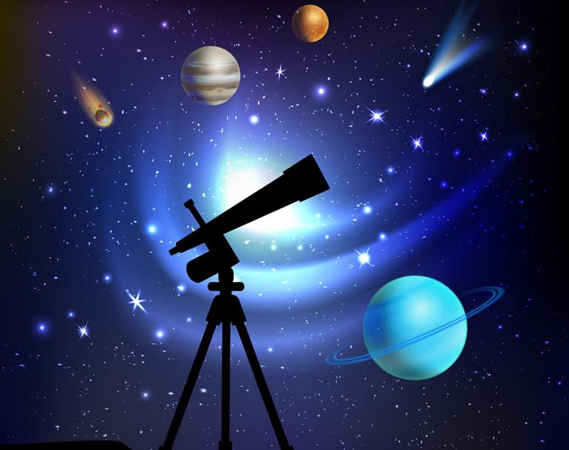
Ayetin temel mesajı nedir?
Yedi kat gökleri mükemmel bir uyum, ahenk ve düzen içinde yaratan Allah’tır. Rahman'ın yaratmasında hiçbir kusur, hiçbir uyumsuzluk ve düzensizlik göremezsin. Gözlerini çevir de bak bakalım, herhangi bir kusur görebilecek misin?! Mülk suresi, 3. ayet

Slide 7


Ayete göre doğru olanların yanına işaretini yanlış işaretini koyalım
Yedi kat gökleri mükemmel bir uyum, ahenk ve düzen içinde yaratan Allah’tır. Rahman'ın yaratmasında hiçbir kusur, hiçbir uyumsuzluk ve düzensizlik göremezsin. Gözlerini çevir de bak bakalım, herhangi bir kusur görebilecek misin?! Mülk suresi, 3. ayet
Evrenin yaratılışında mükemmel bir düzen vardır.
Evrende düzensizlik yoktur.
Allah gökleri ve her şeyi düzenle yaratmıştır.
İyice araştırsak evrende bir düzensizlik bulabiliriz.

Slide 8
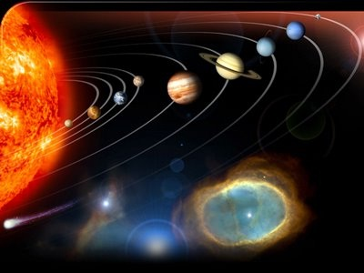
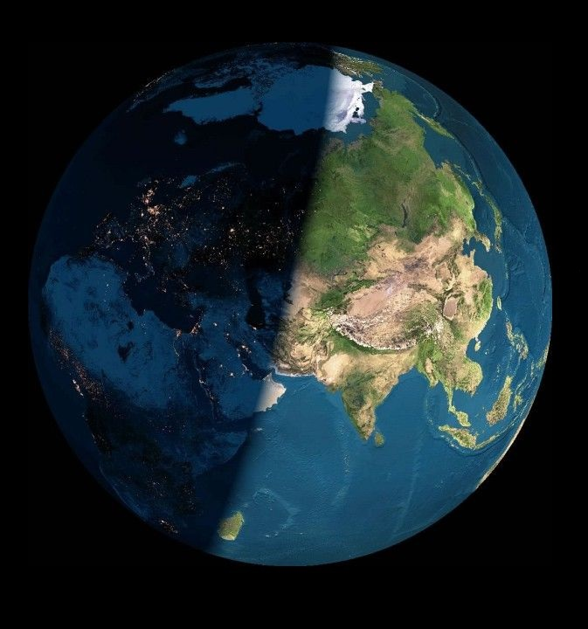
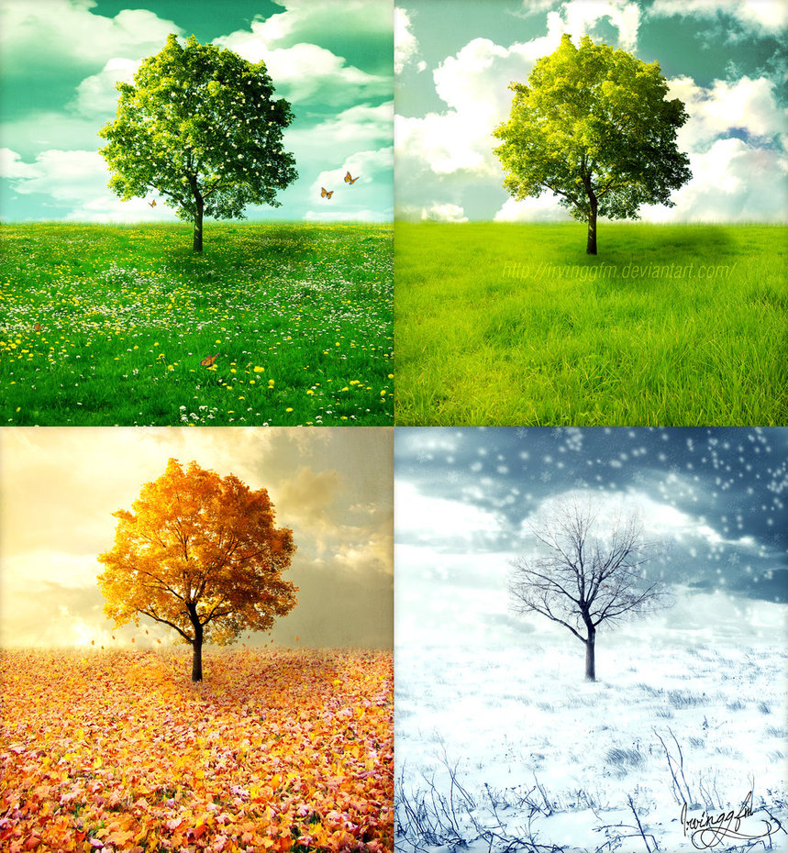
Ayetlerin ana düşüncesi nedir?
“O (Allah); geceyi, gündüzü, Güneş’i, Ay’ı yaratandır...”
Enbiyâ suresi, 33. ayet.
“O (Allah), göklerin ve yerin eşsiz yaratıcısıdır…”
En’âm suresi, 101. ayet.
“Andolsun, insanı biz yarattık…”
Kâf suresi, 16. ayet.

Slide 9

Parçanın ana düşüncesi nedir?
Hiçbir şey kendiliğinden var olmamıştır. Bütün varlıkların Yüce Allah tarafından özenle yaratıldığını çevremize ve kendi yaratılışımıza bakarak anlayabiliriz. İnsanı yaratan, insan soyunun devam etmesini sağlayan ve insanın hayatını sürdürmesi için dünyayı yaşamaya elverişli şekilde düzenleyen Allah’tır (c.c.). Tüm varlıkları bir amaç doğrultusunda yaratmak Allah (c.c.) için çok kolaydır.

Slide 10
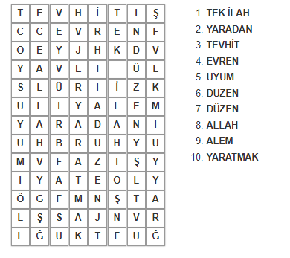
BULMACA
BULMACA İÇİN TIKLAYINIZ

Slide 11
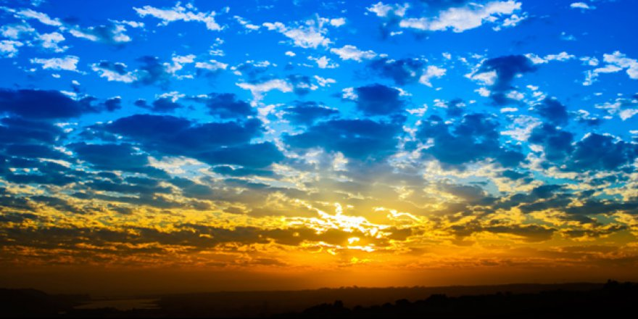
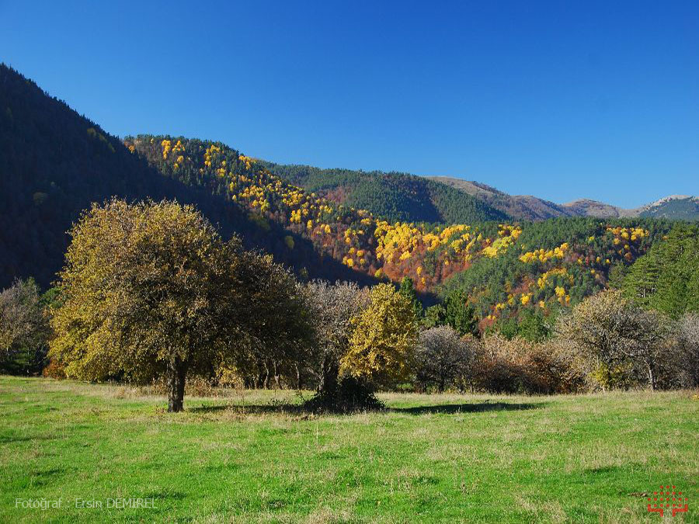
“O, gökleri ve yeri örneksiz yaratandır. Bir işe hükmetti mi ona sadece ‘ol’ der, o da hemen oluverir.”
Bakara suresi, 117. ayet

Slide 12
BOŞLUKLARI UYGUN BİR ŞEKİLDE DOLDURALIM
yaratıcısı
Evrene baktığımız zaman evrendeki her şeyin bir _______________olduğu sonucuna ulaşırız. İnsanı _____________, insan soyunun devam etmesini sağlayan ve insanın hayatını sürdürmesi için dünyayı yaşamaya elverişli şekilde düzenleyen _______________. Allah (c.c.) bir şeyin olmasını isteğinde hiçbir zorlukla karşılaşmaz. “O, gökleri ve yeri _____________ yaratandır.”
yaratan
Allah’tır (c.c.)
örneksiz
Allah’tır (c.c.)
yaratıcısı
yaratan
örneksiz

Slide 13
Değerlendirme
1. TEST SORULARI
2. DOĞRU YANLIŞ

Slide 14
Rahmanın yaratışında hiçbir uyumsuzluk göremezsin. Bir kere daha bak ! Hiçbir çatlak (düzensizlik) görüyor musun ?
1. Yukarıda verilen ayette aşağıdaki durumlardan hangilerine rastlanır ?
X
A
Bir şeyin varlığını kabul etmek için onun mutlaka görülmesi gerekmektedir.
X
B
Âlemde görünen ve görünmeyen sayısız varlık bulunmaktadır.
✔
C
Âlemdeki bütün varlıkları yaratan ve evreni düzene koyan Allah’tır.
X
D
Duyularımızla algılayabildiklerimiz dışında da varlıklar vardır.

Slide 15
“O; yaratan, yoktan var eden, şekil veren Allah’tır. Güzel isimler O’nundur.” (Haşr suresi, 24. ayet)
2. Bu ayetten aşağıdaki yargıların hangisi çıkarılamaz?
A
X
Her şeyin yaratıcısı Allah’tır.
B
✔
Allah, bizi her an görmektedir.
C
X
En güzel isimler Allah’a aittir.
D
X
Allah, yoktan var edendir.

Slide 16
Bazı gök cisimlerinin etrafını saran gaz tabakasına atmosfer denir.
• Atmosfer, canlıların yaşaması için gerekli oksijen, karbondioksit ve azot kaynaklarını büyük ölçüde sağlar.
• Atmosfer, öldürücü ultraviyole ışınlarından ve kozmik ışınlardan, uzaydan yağan meteorlardan dünyayı korur.
3. Bu bilgiler aşağıdaki ayetlerden hangisi ile ilgilidir?
A
“Kim doğru yolu seçerse kendi iyiliği için seçmiş olur, kim de doğruluktan saparsa kendi zararına sapmış olur…” (İsrâ suresi, 15. ayet)
X
B
“…Kim Allah'a karşı gelmekten sakınırsa (Allah) ona bir çıkış (yolu) gösterir...”
(Talak suresi, 2. ayet)
X
C
X
“... Böylece herkes kazancına göre karşılık görür. Onlara haksızlık edilmez.” (Casiye suresi, 22. ayet)
“Gökleri yedi kat yaratan O’dur. Rahman’ın yaratmasında bir düzensizlik göremezsin...” (Mülk suresi, 3. ayet)
✔
D

Slide 17
• “Rabbim, yerdeki ve gökteki her sözü bilir. O hakkıyla işitendir, hakkıyla bilendir.” (Enbiya suresi, 4. ayet)
• “Şüphesiz Allah bütün yaptıklarınızı görür.” (Bakara suresi, 110. ayet)
4. Bu ayetlerde Allah ile ilgili aşağıdakilerden hangisine değinilmemiştir?
A
X
Söylediğimiz her sözü bildiğine
B
X
Yaptığımız her şeyi gördüğüne
✔
C
Her şeyin yaratıcısı olduğuna
X
D
Her şeyi duyduğuna

Slide 18
2. DOĞRU YANLIŞ
Doğru cevabı tıklayınız
✔
İmanın şartlarından biri de Allah’ın varlığına
ve birliğine imandır.
 | D
 | Y
X
✔
 | D
 | Y
X
2. Bazı şey kendiliğinden var olmuş.
3. Allah her şeyi örneksiz yaratmıştır.
 | D
✔
X
 | Y
4. Evrendeki bazı olaylarda düzen yoktur.
X
 | D
 | Y
✔
 | D
5. Tüm varlıkları olduğu gibi insanı da yaratan Allah’tır(c.c.)
✔
X
 | Y
 | D
6. Âlemdeki bütün varlıkları yaratan ve evreni düzene koyan Allah’tır.
✔
 | Y
X

